Slide 1
Lektion 3: Variablen
KS4 - Programmieren
Notes:
Zuletzt aktualisiert: 04-01-21
Die Ressourcen werden regelmäßig aktualisiert - die neueste Version finden Sie unter: the-cc.io/curriculum.
Diese Ressource wird von der Raspberry Pi Foundation unter einer Creative Commons Attribution-NonCommercial-ShareAlike 4.0 International Lizenz lizenziert. Um eine Kopie dieser Lizenz zu sehen, besuchen Sie creativecommons.org/licenses/by-nc-sa/4.0/.

Slide 2
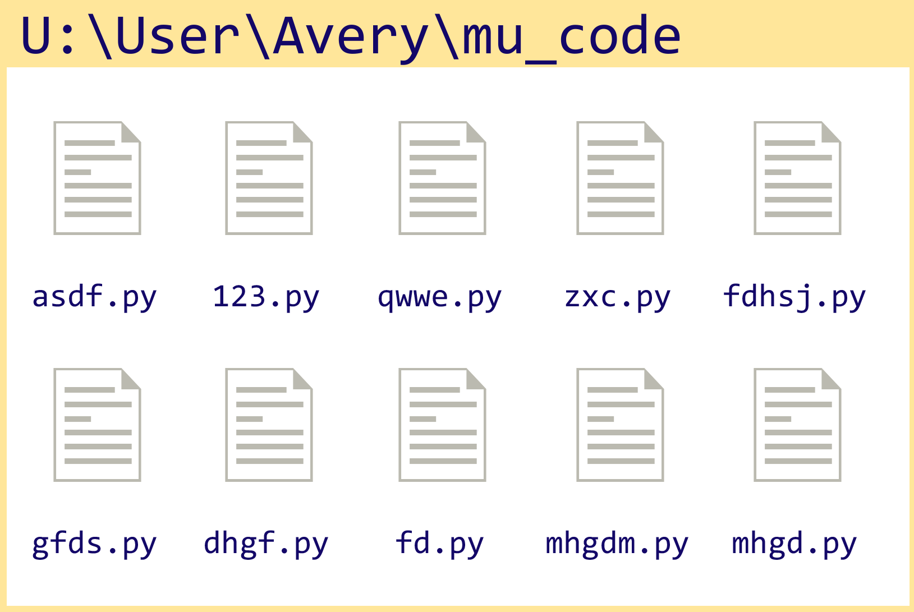
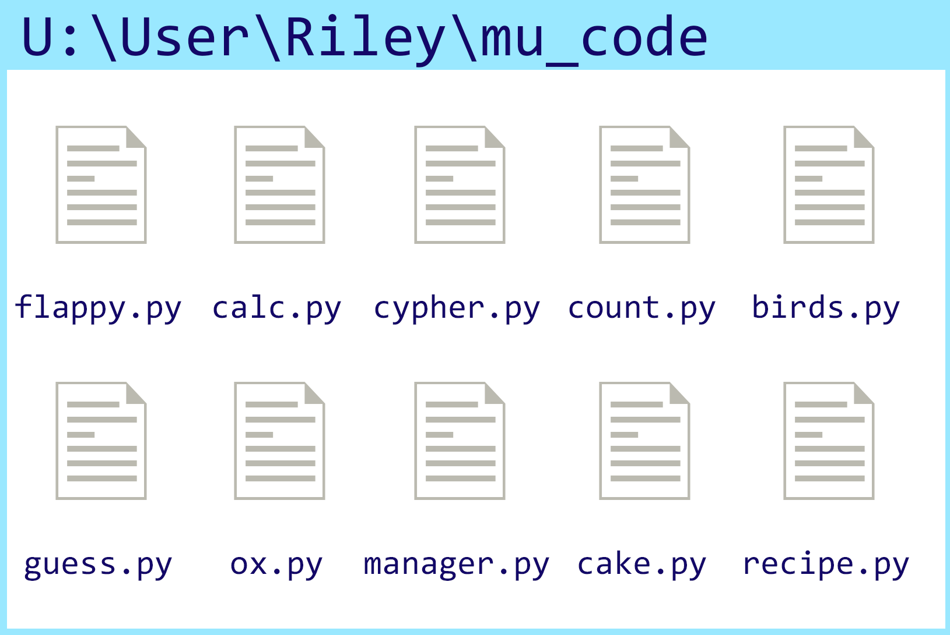
Vergleichen und kontrastieren Sie in Zweiergruppen diese Benutzerbereiche
Starter-Aktivität
Wer hat den besseren Nutzerbereich und warum?

Slide 3
Warum ist es wichtig, Dateien richtig zu benennen?
Starter-Aktivität

Slide 4
Python-Namenskonventionen
Starter-Aktivität
Beim Programmieren gibt es Namenskonventionen, die eingehalten werden sollten, damit Ihr Code leichter zu lesen und zu verstehen ist.
Python hat eine Reihe von Konventionen, die Programmierer befolgen sollten.
Einige davon werden Sie in dieser Lektion kennen lernen.
Alter
vor_name
SPEED

Slide 5
Lektion 4: Variablen
Zielsetzungen
In dieser Lektion lernen Sie:
Sinnvolle Bezeichnungen verwenden
Bestimmen Sie den Bedarf an Variablen
Unterscheidung zwischen Deklaration, Initialisierung und Zuweisung von Variablen
Demonstration der angemessenen Verwendung von Namenskonventionen
Daten ausgeben (z. B. print (my_var))

Slide 6
Was können Sie in Python tun?
Tätigkeit 1
Zuvor haben Sie:
Ein Programm in einer Sequenz geschrieben
Verwendung der Druckfunktion
Ein Unterprogramm verwendet
Überprüft auf Fehler in Ihrem Code
Häufige Fehler in Ihrem Code behoben
In dieser Lektion werden Sie ein neues Programmierkonstrukt kennenlernen, die Variable.

Slide 7
Was ist eine Variable?
Tätigkeit 1
Eine Variable enthält einen Wert an einem Speicherplatz, der für die Ausführung Ihres Programms benötigt wird.
Eine Variable kann jeweils einen Wert enthalten. Dieser Wert kann sich während der Ausführung des Programms ändern.

Slide 8
Was ist eine Variable?
Tätigkeit 1
Sie könnten eine Variable verwenden, um den Spielstand eines Spiels zu verfolgen.
Zu Beginn eines Spiels kann der Spielstand 0 sein.
Ergebnis
0

Slide 9
Was ist eine Variable?
Tätigkeit 1
Sie könnten eine Variable verwenden, um den Spielstand eines Spiels festzuhalten.
Zu Beginn eines Spiels kann der Spielstand 0 sein.
Während des Spiels kann der Spieler einen Punkt verdienen.
Ergebnis
0
Punktzahl = Punktzahl + 1

Slide 10
Was ist eine Variable?
Tätigkeit 1
Sie könnten eine Variable verwenden, um den Spielstand eines Spiels zu verfolgen.
Zu Beginn eines Spiels kann der Spielstand 0 sein.
Während des Spiels kann der Spieler einen Punkt verdienen.
Dies würde den Wert, der in der Wertung gehalten wird, ändern, indem der Wert um 1 erhöht wird.
Ergebnis
1
Punktzahl = Punktzahl + 1

Slide 11
Verwendung einer Variablen
Tätigkeit 1
Für den Variablenwert muss ein Speicherplatz zugewiesen werden, bevor er vom Programm verwendet werden kann.
Eine Variable zu deklarieren bedeutet, den Datentyp anzugeben, der für den Wert verwendet werden soll.
Eine Variable zu initialisieren bedeutet, den Anfangswert festzulegen.
Notes:
Bildquelle: https://pixabay.com/photos/post-post-office-letter-old-3471110/

Slide 12
Variablendeklaration in anderen Programmiersprachen
Tätigkeit 1
In Python gibt es keine Variablendeklaration, sondern nur eine Initialisierung.
Hier finden Sie Beispiele für die Deklaration von Variablen in Visual Basic und C.
Integer oder int bedeutet nur ganze Zahlen.
Diese beiden Anweisungen bedeuten, dass die Variable age als Ganzzahl deklariert wird.
Visual Basic
Dim age As Integer
C
int age;

Slide 13
Initialisierung von Variablen
Tätigkeit 1
Bei der Initialisierung wird der Variable der Anfangswert zugewiesen.
Denken Sie daran, dass Variablen immer nur einen Wert enthalten und dieser Wert sich während der Ausführung des Programms ändern kann.
Hier sind Beispiele für die Initialisierung von Variablen. Dies bedeutet, dass der Wert 22 unter dem Variablennamen Alter gespeichert wird.
Visual Basic
Alter = 22
C
Alter = 22;
Python
Alter = 22

Slide 14
Erstellen und Verwenden unserer ersten Variablen
Tätigkeit 1
In Zeile 1 wird die Variable initialisiert, indem sie einen Namen erhält und der Wert "Gerry" an einer Speicherstelle zugewiesen wird.
Tätigkeit
Geben Sie diesen Code in Python ein und führen Sie ihn aus, um zu sehen, was passiert.
Tauschen Sie die Zeilen 1 und 2 aus und lesen Sie die Fehlermeldung, die erscheint.
1
2
3
name="Gerry"
drucken(Name)

Slide 15
Erstellen und Verwenden unserer ersten Variablen
Tätigkeit 1
Wenn Sie versuchen, eine Variable zu verwenden, bevor sie initialisiert wurde, führt dies zu einem Fehler.
Die Anweisungen werden nacheinander ausgeführt.
In diesem Fall würde der Fehler lauten:
name, 'name' ist nicht definiert
1
2
3
drucken(Name)
name="Gerry"
Traceback (letzter Aufruf):
Datei "c:\users\rebecca\mu_code\name.py", Zeile 1, in <module>
drucken(Name)
NameError: Name 'name' ist nicht definiert

Slide 16
Erstellen und Verwenden unserer ersten Variablen
Tätigkeit 1
Sobald eine Variable mit ihrem ersten Wert initialisiert wurde, kann ihr während der Ausführung des Codes ein neuer Wert zugewiesen werden.
Frage .
Was könnte Ihrer Meinung nach passieren, wenn dieser Code ausgeführt wird?
1
2
3
name="Gerry"
name="Sam"
drucken(Name)

Slide 17
Erstellen und Verwenden unserer ersten Variablen
Tätigkeit 1
Das Programm zeigt Sam auf dem Bildschirm an. Das liegt daran, dass dies der letzte Wert war, der Name zugewiesen wurde.
1
2
3
name="Gerry"
name="Sam"
drucken(Name)
Sam
>>>

Slide 18
Aussagekräftige Bezeichnungen und Namenskonventionen
Tätigkeit 1
Variablen sollten immer auf sinnvolle Weise identifiziert werden, wie z. B. die Dateien aus der Startaktivität.
a, b, c, x, y sind keine hilfreichen Namen für eine Variable.
Wenn eine Variable einen Namen haben soll, dann nennen Sie diese Variable Name.
x = "Gerry"
name = "Gerry"
Notes:
Bildquelle: https://pixabay.com/vectors/check-cross-red-green-attention-158879/

Slide 19
Aussagekräftige Bezeichnungen und Namenskonventionen
Tätigkeit 1
Alle Programmiersprachen haben ihre eigenen Namenskonventionen.
Ein umsichtiger Programmierer wird die Dokumentation der Programmiersprache lesen, um sich über die Konventionen zu informieren.
In Python sollten Variablennamen in Kleinbuchstaben geschrieben werden, mit einem Unterstrich zwischen den Wörtern, falls erforderlich.
the-cc.io/pythondoc

Slide 20
Rekapitulation
Tätigkeit 1
Deklaration bedeutet, dass eine Variable als ein bestimmter Datentyp deklariert wird.
Initialisierung bedeutet, dass ein Anfangswert für eine Variable festgelegt wird.
Eine Zuweisung bedeutet, dass der Wert an der Stelle der Variablen geändert wird.
Eine Variable muss initialisiert werden, bevor sie verwendet werden kann.
Aussagekräftige Identifikatoren sind unerlässlich.

Slide 21
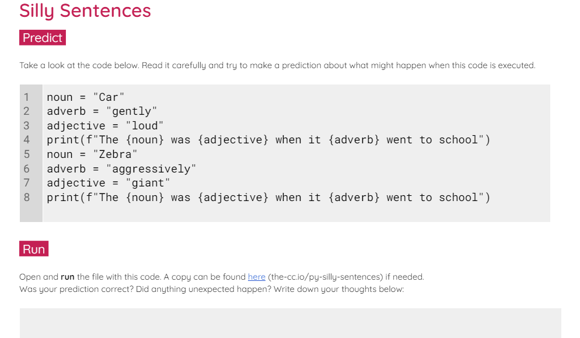
Dumme Sätze
Tätigkeit 2
Verwenden Sie das Arbeitsblatt zu Aktivität 2, um ein Programm mit dummen Sätzen vorherzusagen, auszuführen, zu untersuchen und zu ändern.
Die letzte Aufgabe besteht darin, eine eigene alberne Geschichte zu schreiben.

Slide 22
Begutachten Sie Ihre dummen Geschichten
Plenarsitzung
Setzen Sie sich mit einem Partner zusammen und besprechen Sie Ihre dummen Geschichten. Es gibt eine Checkliste, mit der Sie sich auf die Bewertung konzentrieren können.
Hat der Programmierer eine Vielzahl von Variablen verwendet, um die Lücken zu füllen?
Gibt es Syntaxfehler?
Gibt es Logikfehler?
Wie könnte die Geschichte verbessert werden?

Slide 23
Verbessern Sie Ihre dummen Geschichten
Hausaufgaben
Verbessern Sie auf der Grundlage des Feedbacks Ihres Partners Ihr Programm für alberne Geschichten.
Fällig in der nächsten Stunde
Notes:
Bildquelle: https://pixabay.com/photos/grimace-funny-expression-mask-388987/

Slide 24
Nächste Lektion
Zusammenfassung
In dieser Lektion werden Sie...
Sie haben gelernt, wie Sie Variablen in Ihren Programmen verwenden können.
In der nächsten Lektion werden Sie...
Lernen Sie, wie Sie Benutzereingaben in Ihr Programm aufnehmen können.

